Slide 1
見るconnect × 物エージェント
Connect-Force
会話と画面から、次の業務を組み立てる
物にかざす → 経緯が開く → 会話から資料とメールの下書きまで
AIが選び、コードが守り、人が確定する
Notes:
一言で：物にかざすと経緯が開く。会話を聞いて、次の業務の資料とメールを、下書きまで作る。送るのは人。

Slide 2
何ができるか
物や場所に貼ったQR・NFCから、担当・記録・経緯が開き、作業の成果は「動くカード」で渡せる
物のページ
動くカード
写真の保護
タグを読むと、担当・資料・これまでのカード・経緯の要約が開く
写真と声から説明文を作り、作業前後を見比べられる。リンクで渡す
顔・ナンバー・書類は、送る前に端末で隠す。共有範囲は作り手が決める
会話から次の業務
画面の分析
資料の自動作成
会話を文字にして確認し、「私はこう理解しました」で提案。合っていれば下書きに
通話の画面は、開けた所だけをAIが見る。残る顔・文字は指摘する
会話×画面から、Excelの表・Wordの説明・メールの下書きを作る
受け手はアプリ不要。リンクで見られ、受け手が次の作り手になる
2

Slide 3
物エージェントの構成
元に戻せる判断はAI、元に戻せない操作と安全の境界はコード、確定は人
コードが検証
AIが選ぶ
引用の実在
個人情報・人名の検査
人が確定
入力
カードの種類・情報不足
共有範囲を狭める提案
次の業務の提案
資料・メールの下書き
確認する
同意する
承認する
共有・送信は人が押す
カード・履歴・期限
会話の文字・画面
AIに渡さない
リンク発行・共有拡大
削除・送信
判断のたびに、選択・理由・裏付け・使ったモデル・原価を、判断ログに残す
3

Slide 4
デモの流れ
共有画面と電話の声から、資料とメールの下書きまで（Zoom・電話とPCのやり取り）
1 共有画面
2 開ける
3 音声分析
現場の画像を共有し、全面を隠す
対象の物だけ、なぞって囲んで開ける
電話の声を文字にして、確認する
4 意味統合
5 自動作成
6 選択肢
会話と画面を結びつけ、対象に赤丸
Excel・Word・メールの下書き
共有／送信の準備（人が押す）
起動できないときは、検証の通しを録画した動画で紹介する
4

Slide 5
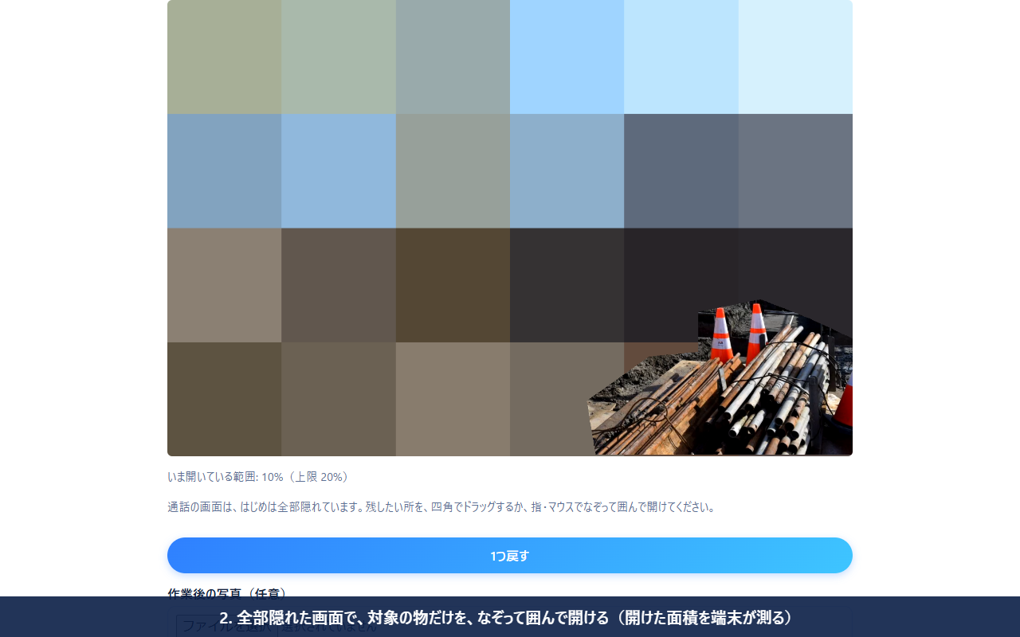
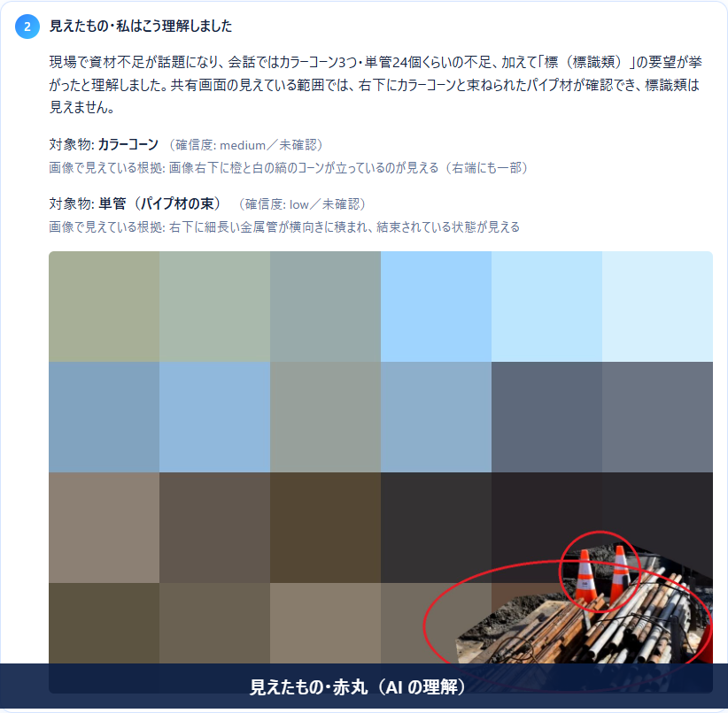
デモ画面（検証の通し）
なぞって囲んで、対象の物だけを開ける → 会話と結びついた対象に赤丸
開けた面積は端末が測って表示（上限 20%）
カラーコーンと単管を、会話から結びつけて赤丸
5

Slide 6
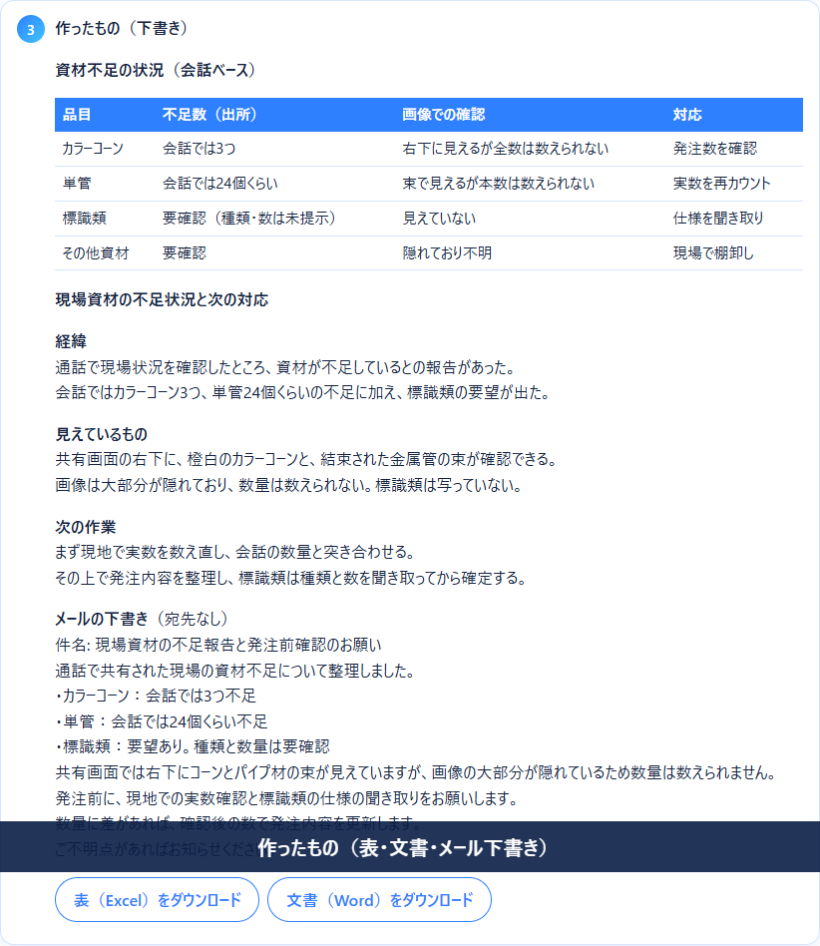
資料とメールを自動作成
表はExcel、説明はWord、メールはGmailの作成画面へ。共有・送信は人が押したときだけ
次の選択肢
共有：オーナーが決めたフォルダへ、表・文書をコピー
送信の準備：Gmailの作成画面を開く（宛先なし。送るのは人）
編集：作成した下書きは、開いて直せる
AIは、共有も送信もしない
6

Slide 7
守り方
守りはコードで書き、変異テストで外れないことを確認
画像と音声
AIの出力
写真は端末で隠してから送る。元の画像は、サーバーにもAIにも届かない
通話の画面は、全面を隠し、開けた所だけをAIへ
開けた面積は端末が測り、サーバーが画素で二重に確かめる
音声は保存しない。文字を確認するまで、画像はAIに渡さない
統合分析は、3つの設定とセッションごとの確認が揃ったときだけ
根拠の引用が会話に実在しなければ捨てる
個人情報の語・人名・長い数字列・指示への追従は、コードが捨てる
送信・共有範囲の拡大・削除は、ツールとして渡さない
共有先は、オーナーが決めた1か所のフォルダだけ
自動テスト 839 件 ／ 門を外すと失敗する変異 35 か所
7

Slide 8
同意の設計：AIの判断を、思いに合わせる
文字→確認→理解を見せる→同意→承認→下書き（送信はしない）
文字を確認
AIが提案
作り手が応答
直して再提案
承認して下書き
直す・消す。確認するまでAIに渡さない
「私はこう理解しました」＋会話の引用
合っている／一部違う／違う
2回続けて違えば、AIは止まる
通知案・点検日・入力欄・資料
「違う」は記録して、同意率として測る。判断が思いと合っているかの物差しにする
8

Slide 9
測ってから決めた
モデルも、経路も、しきい値も、実測で選ぶ
6/6
$0.055
$0.0007
839
統合分析の完了（直し後）
統合分析 1 回
音声の文字化 1 回
自動テスト（全通過）
測ったもの | 結果
会話の判断（6モデル） | 1件 $0.0005〜$0.0123。gemini-3.5-flash-lite は 1.6 秒・同意率 85%
面積の門 | 広く開けた画像の通過 0/20。端末が測る拡張モードは、圧縮の影響を受けない
承認だけで下書きになる行動 | 27% → 33%（日付の候補をコードが作る）
Orca を主にした構成 | 判断1件の費用 −32%。Claude 直は予備
9

Slide 10
5つの評価軸との対応
自律性・セキュリティ・コスト・信頼性・独創性
軸 | この構成での実現
自律性 | 会話と画面から、次の業務・資料・メールの下書き・次の選択肢まで、AIが組み立てる。実行は人が押す
セキュリティ | 端末で隠す／既定オフ・確認・同意・承認／共有先を限定／宛先なしのGmailリンク／AIに渡さない操作
コスパ | 役割ごとにモデルを使い分け。統合分析 1 回 約 $0.055、音声 1 回 $0.0007。資料の生成はコード
信頼性 | 引用の照合・失敗時は下書きを作らない・変異テスト・同時実行 72 件で失敗 0
独創性 | 音声 × フィルター後の画面 × 赤丸 × Excel・Word・メール × 次の選択肢
10

Slide 11
まとめ
物が経緯を語り、会話から次の業務が組み立つ
物にかざすと、担当・記録・経緯が開く
会話と画面から、資料とメールの下書きまで、AIが組み立てる
個人情報は端末で隠し、AIの出力はコードが検査し、確定は人
リポジトリから、そのまま動かせる（開発モード・テスト 839 件）
AIが選び、コードが守り、人が確定する
11

